Slide 1
Жуков Георгий Константинович
работу ВЫПОЛНИЛИ УЧЕНИЦЫ 5 «Б»
КЛАССА, школы №92:
Влада стадникова ,
Полина хрипкина.

Slide 2
Будущий Маршал Советского Союза Жуков Георгий Константинович родился 1 ноября 1896 года в Калужской области, в крестьянской семье. Его отец - Константин Артемьевич, мать - Устинья Артемьевна.

Slide 3
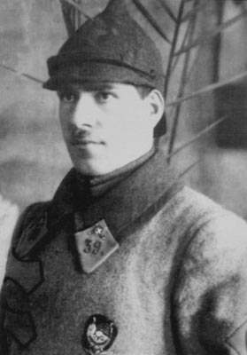
Георгий закончил церковно-приходскую школу с похвальным листом, учился он в ней три класса. Затем был учеником в скорняжской мастерской в Москве, а по вечерам, в течение 2 лет, обучался в училище.

Slide 4
В годы Первой Мировой Войны его призвали в армию. Весной 1916 года был зачислен в группу, направленную на офицерские курсы. После учебы Жуков стал унтер–офицером, и направился в драгунский полк, в составе которого участвовал в боях Великой Войны.

Slide 5
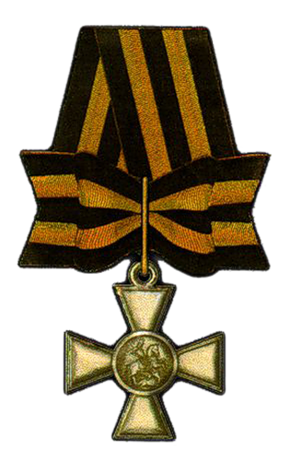
Вскоре получил контузию от взрыва мины, и был отправлен в госпиталь. Успел проявить себя, и за взятие в плен немецкого офицера был награжден Георгиевским крестом.

Slide 6
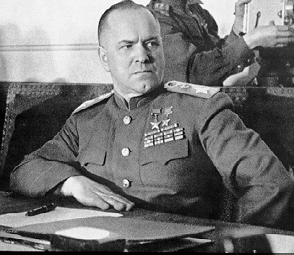
В годы гражданской войны в России, пошел служить в Красную Армию добровольцем. Сначала командовал взводом, позже – эскадроном. В одном из боев получил ранение, выжил. После гражданской войны, он окончил курсы красных командиров. Командовал кавалерийским полком, потом бригадой.

Slide 7
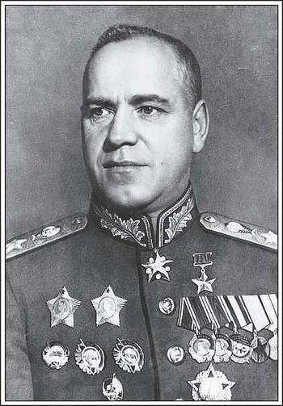
В мае 1940 года Сталин назначил Георгия Константиновича командующим Киевским Особым военным округом. В том же, 40-ом году он получил генеральские погоны.

Slide 8
В январе 1941 года, Жуков был назначен начальником Генштаба, заместителем наркома обороны страны. Георгий Константинович находился на фронте в центре событий и пытался оперативно и максимально адекватно реагировать на быстро менявшуюся обстановку.

Slide 9
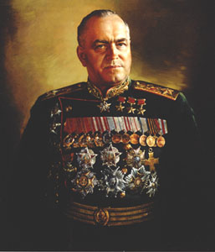
Во время Великой Отечественной Войны Георгий Жуков руководил обороной Ленинграда. Позже Сталин назначает Жукова командующим западным фронтом по обороне Москвы.

Slide 10
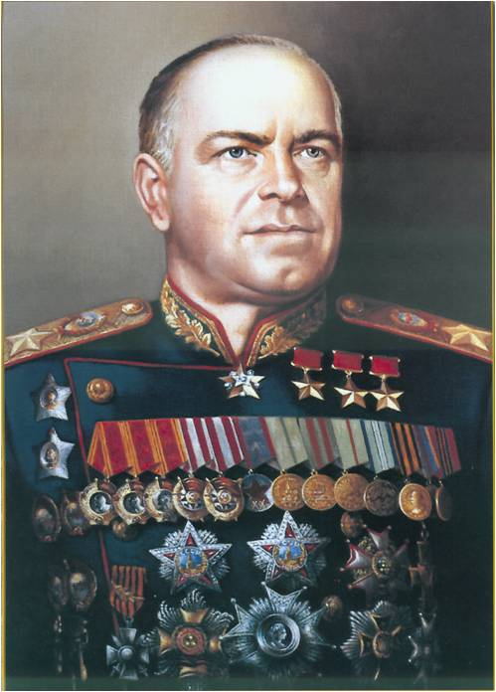
В августе 1942 года Георгий Константинович стал первым заместителем наркома обороны государства, а также заместителем Верховного Главнокомандующего. Был координатором действий фронтов под Сталинградом, Ленинградом, на Курской дуге, в битвах за Днепр.

Slide 11
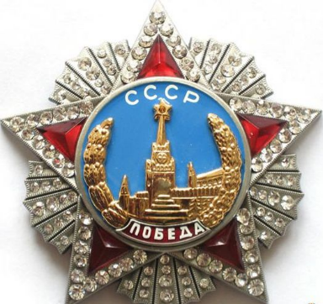
Вскоре Жукову было поручено возглавить первый Украинский фронт. Под его командованием фронт освободил огромное количество городов и сёл от немцев. За заслуги перед Родиной, был награжден орденом «Победы».

Slide 12
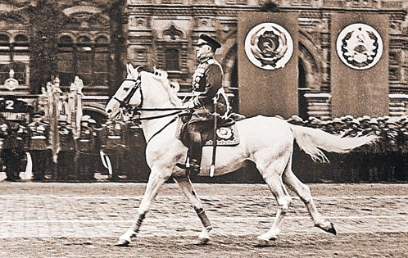
После окончания Великой отечественной Войны, Жукову было доверено принимать парад Победы на Красной Площади.

Slide 13
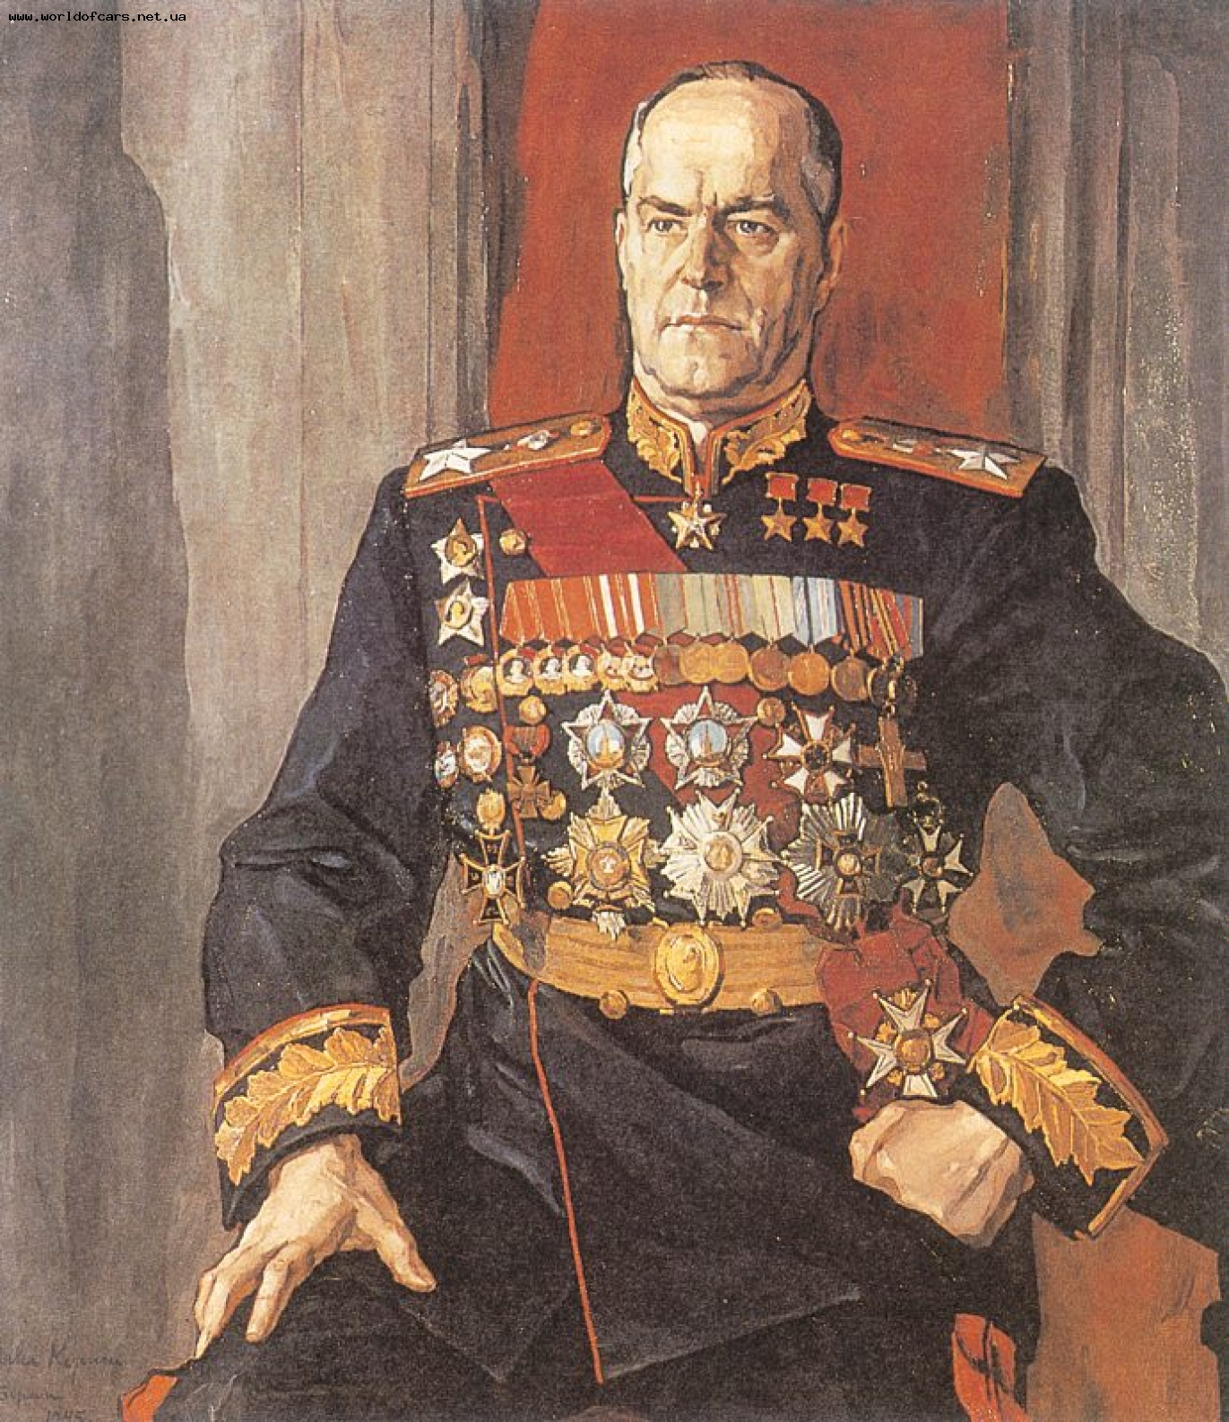
В послевоенные годы, Жуков занимал руководящие военные и правительственные должности, был министром обороны страны.

Slide 14
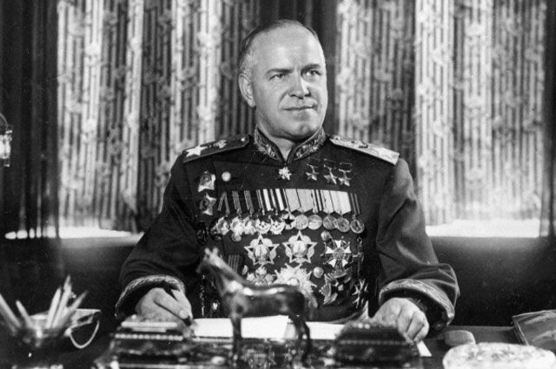
Маршал Жуков выдающаяся личность в Отечественной истории. Любовь народа к Георгию Константиновичу безгранична. Заслуги его были всецело оценены, как государством, так и его гражданами. Он четырежды Герой Советского Союза, дважды обладатель ордена «Победа», награжден 6-тью орденами Ленина, 3-мя орденами Красного Знамени, орденом Суворова, а так же наградами других государств воевавших с Германией.

Slide 15
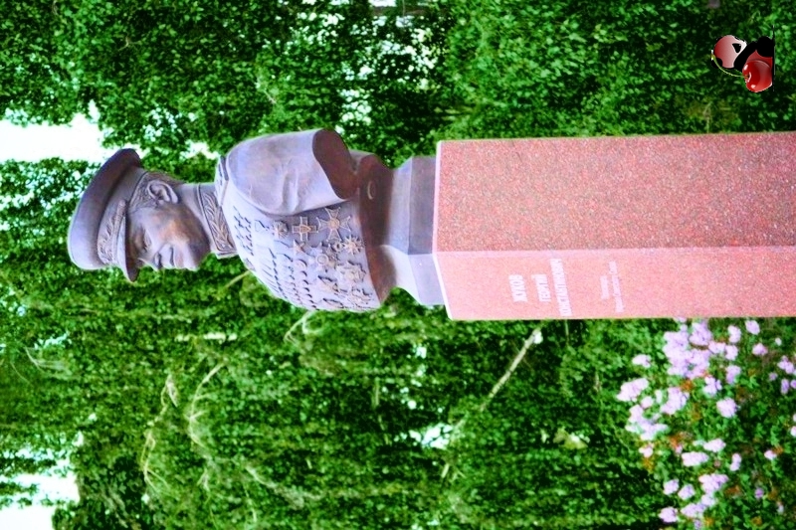
Георгия Жукова не стало 18 июня 1974 года. Похоронен у Кремлевской стены. Имя Жукова не забыто, сегодня память великого русского полководца увековечена в названии улиц, многочисленных бюстах и памятниках.

Slide 16
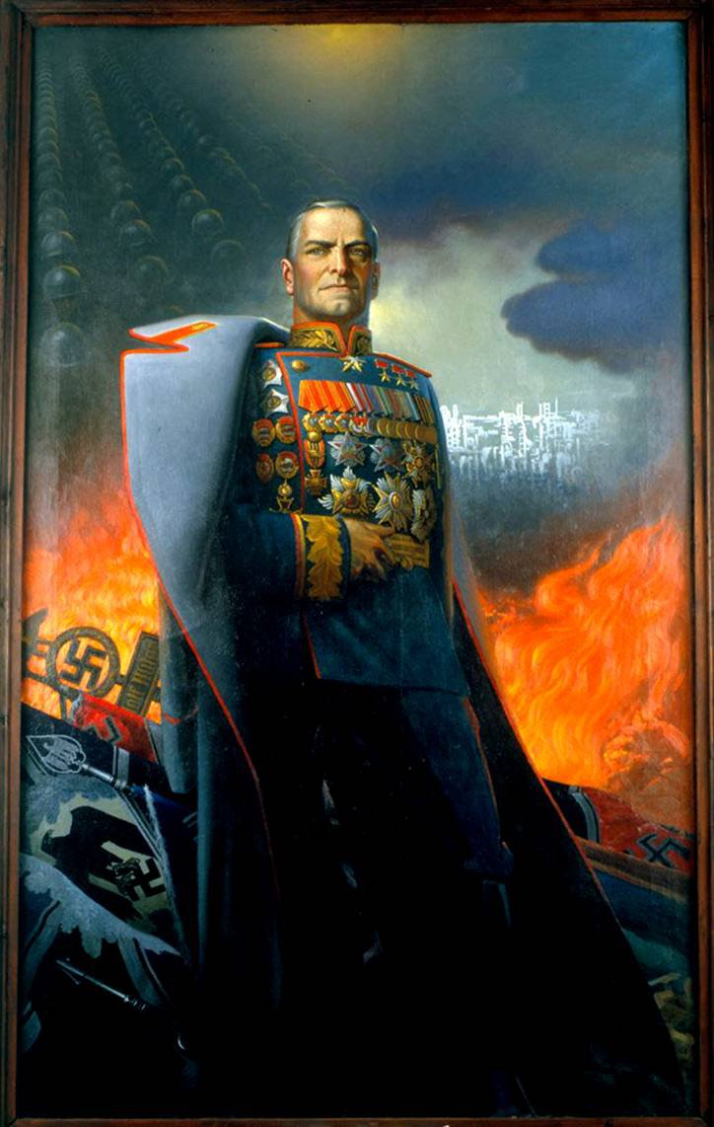
СПАСИБО ЗА ВНИМАНИЕ!!!

